Slide 1


基于视觉Transformer的复杂环境植物病害检测算法研究与实现
汇报人：郭译凡
2024年7月8日

Slide 2
汇报提纲
研究背景
研究内容
研究展望
研究总结

Slide 3
研究背景
核心关键词：
植物叶片病害检测
Vision Transformer

Slide 4
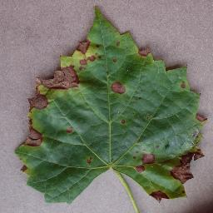
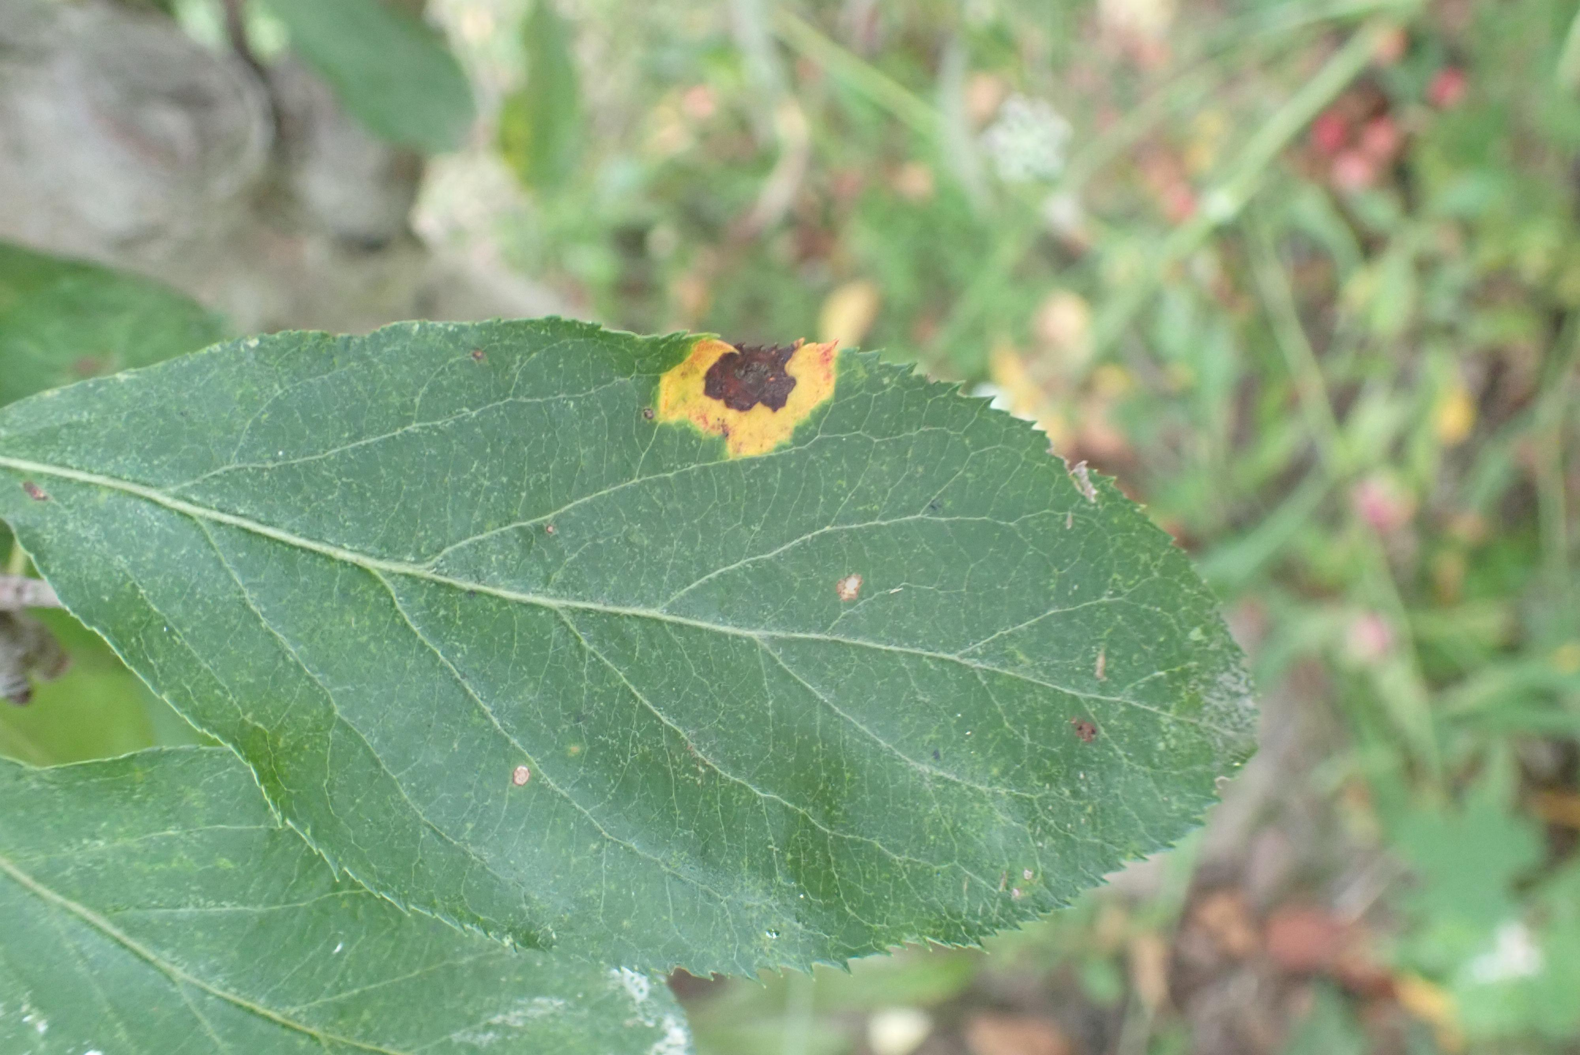
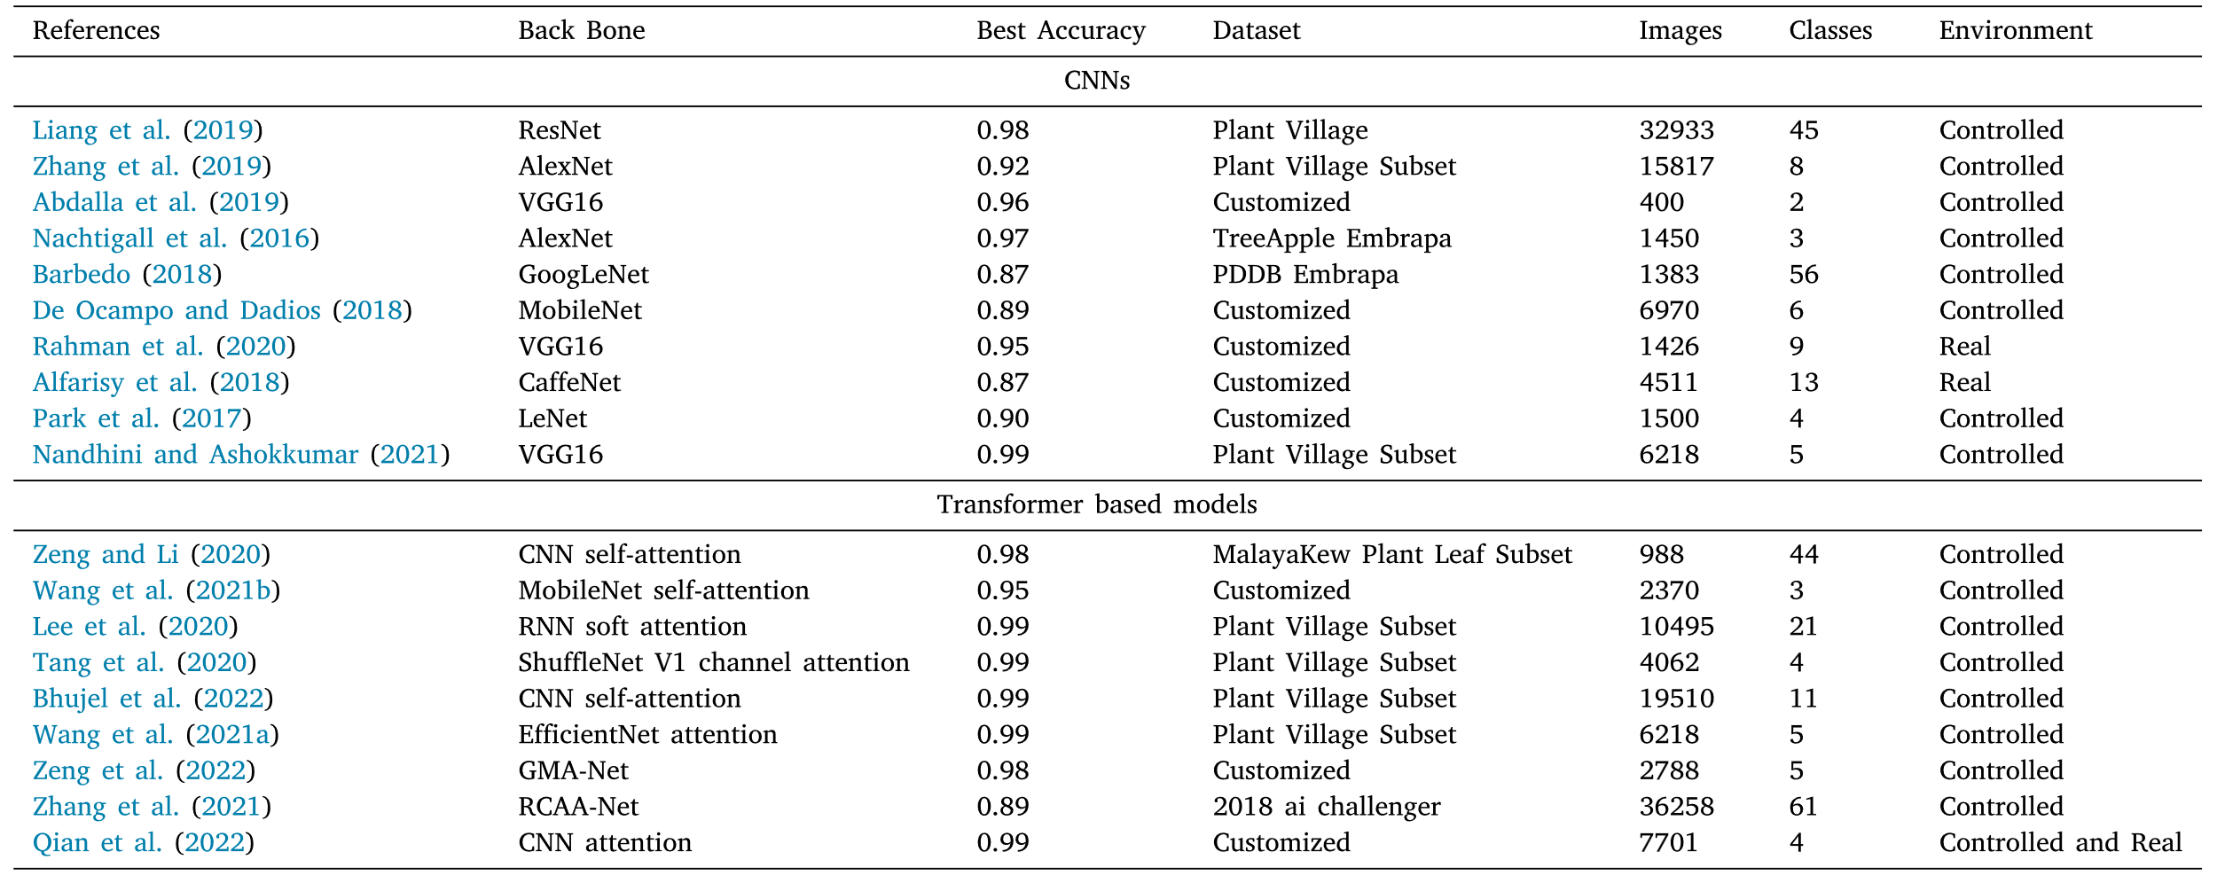
1.植物叶片病害检测
植物病害被认为是影响植物生长的主要因素之一，在某些情况下，还可能阻碍植物的生长^{[1]}。
植物的病害会在多个部位显现出不同的特征，其中叶片的表现最明显并且易检测^{[2]} 。
表 1 植物病害检测相关的研究成果
有很多研究工作使用的是背景单一的图像数据，这样的成果在很难在实际农业生产过程中带来理想的检测效果^{[1]} 。
在应用场景中，户外图像采集受到光照条件、采集设备导致图像噪声等影响，将会对模型带来极大的考验。
[1] Abade A , Ferreira P A , Vidal F . Plant diseases recognition on images using convolutional neural networks: A systematic review[J]. Computers and Electronics in Agriculture, 2021, 185(106125).
[2]Ebrahimi M ,Khoshtaghaza M ,Minaei S , et al.Vision-based pest detection based on SVM classification method[J].Computers and Electronics in Agriculture,2017,13752-58.

Slide 5
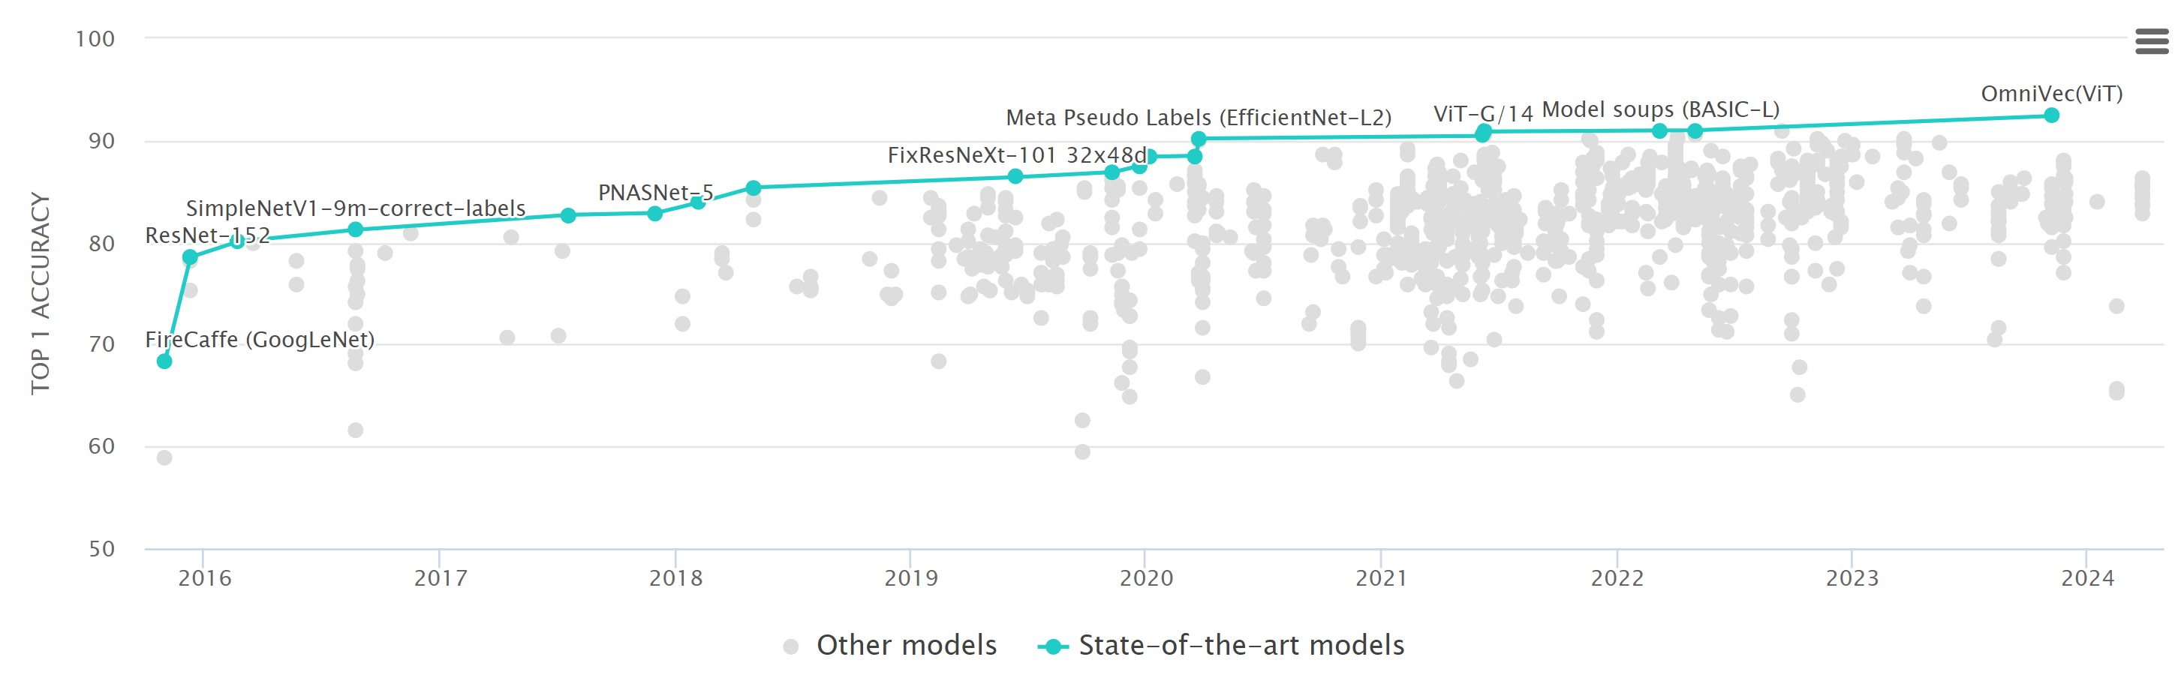
2. Vision Transformer
如图1所示，视觉Transformer（Vision Transformer）^{[1]}，于2020年由谷歌团队提出。
如图2所示，视觉Transformer作为一种新型、甚至可以媲美卷积的特征提取方式，目前在计算机视觉主流问题中，如，分类、识别以及检测等等，已初显现其强大功能。
图 1 Vision Transformer模型结构
图 2 Image Net图像分类准确率天梯
[1] A. Dosovitskiy, L. Beyer, A. Kolesnikov, et al. An Image is Worth 16x16 Words: Transformers for Image Recognition at Scale[C]//International Conference on Learning Representations. 2020.

Slide 6
汇报提纲
研究背景
研究内容
研究展望
研究总结

Slide 7
研究内容
研究核心：复杂背景下植物病害检测
图像噪声对检测准确率的影响
图像亮度对检测准确率的影响
移动端部署及准确率测试

Slide 8
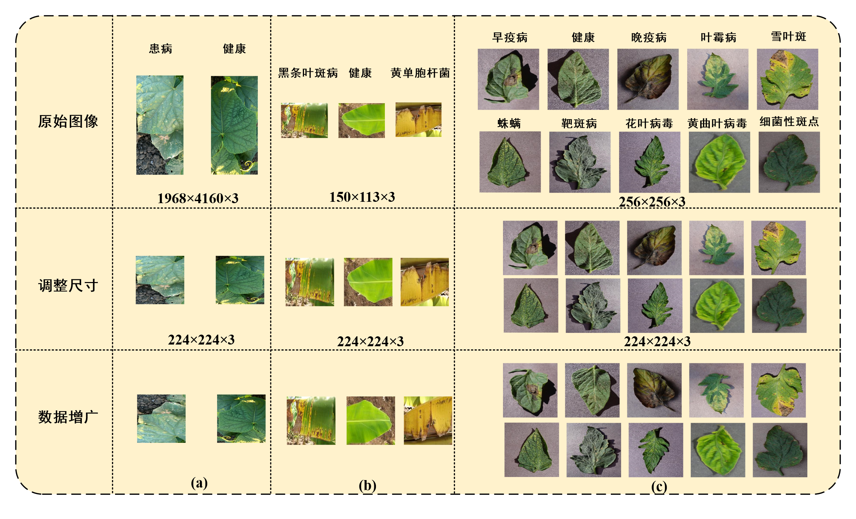
研究数据
数据集信息（开源数据）：
黄瓜数据集（复杂环境）：2个类别，患病和健康，共计679张图像
香蕉数据集（复杂环境） ：3个类别，黑条叶斑病、健康以及黄单胞杆菌感染，共计1284张图像
西红柿数据集（单一环境）：10个类别，共计4021张图像
图 3 数据集示例和图像预处理

Slide 9
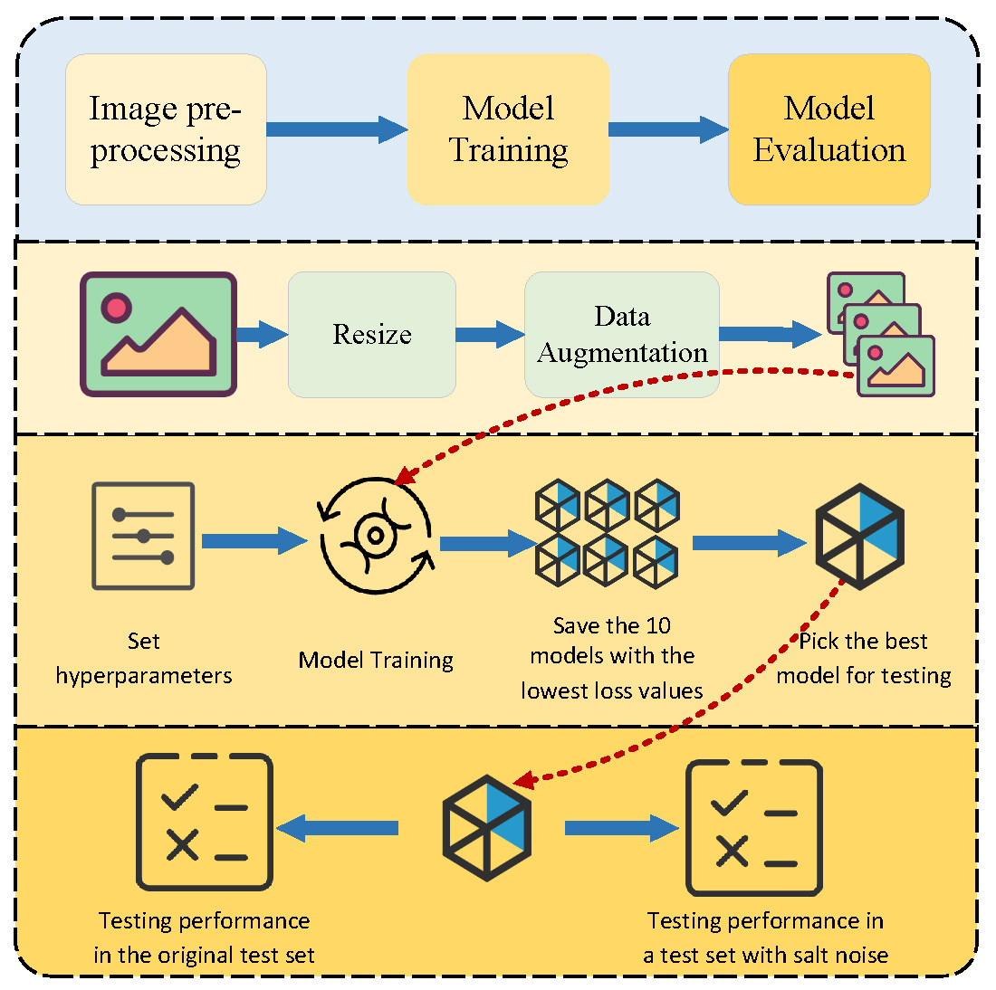
实验方法
图像预处理（调整图像尺寸、数据增广）
模型训练（超参设置、模型训练及保存）
模型评估（模型检测性能测试）
图 4 实验方法图示

Slide 10



1.植物病害识别及图像噪声影响研究
难点分析：
难点一：如何在杂草土壤的干扰下获得理想的准确率
解决方案：设计针对复杂环境下的图像数据特点的网络结构
难点二：如何降低视觉Transformer对算力的需求
解决方案： Swin Transformer^{[1]}针对该问题提出窗口注意力机制，有效的降低算法对硬件算力的要求，本研究在该模型基础下进行设计
难点三：如何在图像噪声的影响下维持模型的检测准确率
解决方案：通过增加卷积层的方式在Swin Transformer中重构图像输入，提出Convolutional Swin Transformer 模型结构
[1]Liu Z, Lin Y, Cao Y, et al. Swin transformer: Hierarchical vision transformer using shifted windows[C]//Proceedings of the IEEE/CVF international conference on computer vision. 2021: 10012-10022.

Slide 11
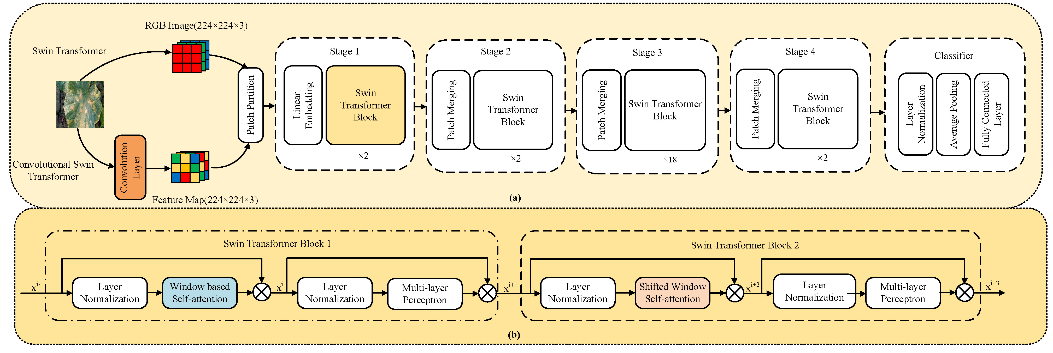
1.Convolutional Swin Transformer
图 5 Convolutional Swin Transformer 网络结构
主要贡献：
针对复杂环境下植物病害检测问题，提出Convolutional Swin Transformer（CST）系列模型，分别为CST-small，CST-base，CST-large
CST系列模型在面对噪声的影响时表现出优异的鲁棒性

Slide 12
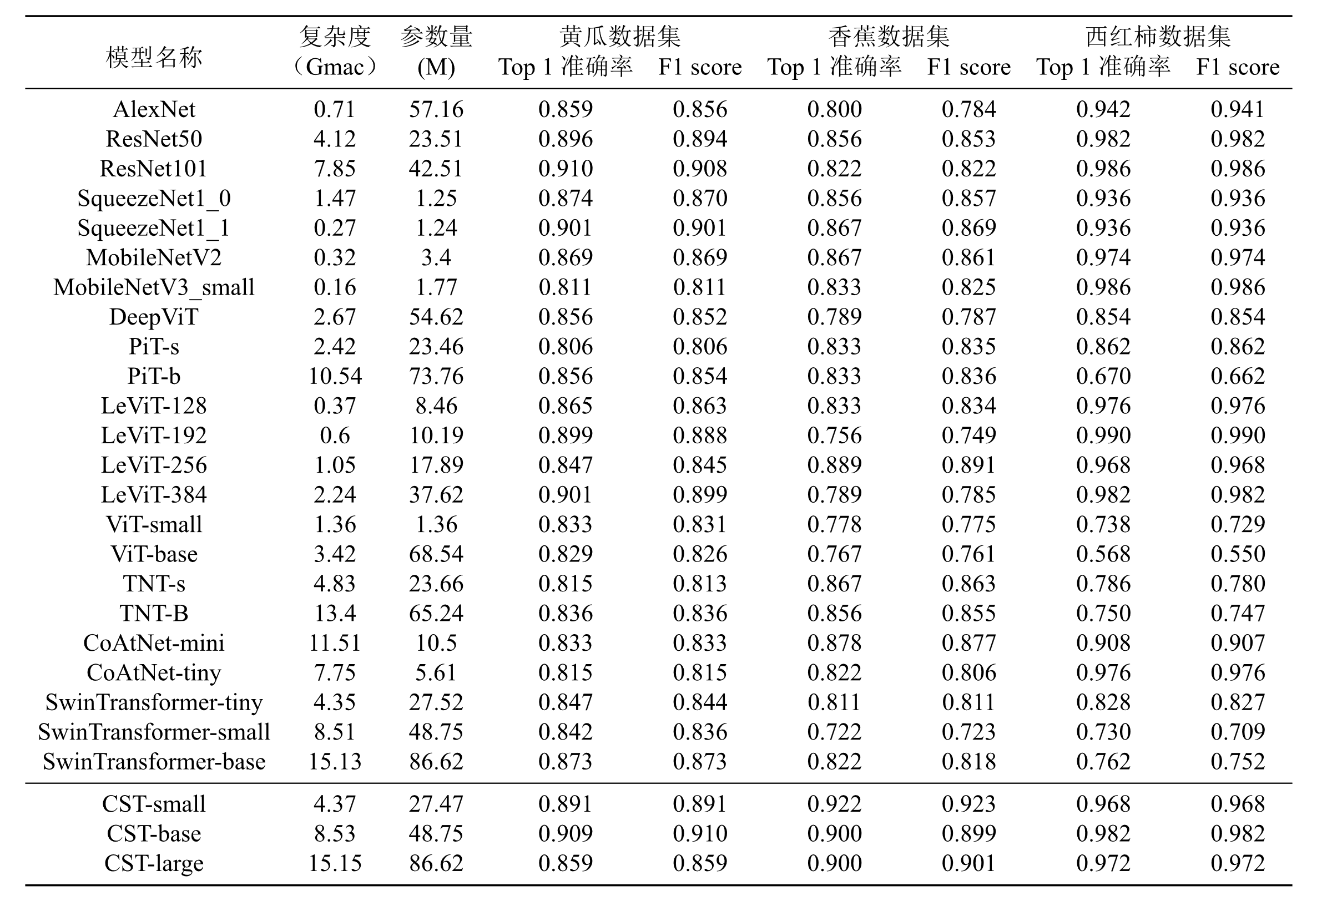
1.CST检测性能
表 2 三个数据集下模型的检测性能
复杂环境检测性能：
黄瓜数据集下CST-base获得0.909的检测准确率，和该数据集下最高准确率仅差0.01；
香蕉数据集下CST-small以0.922的准确率位列第一
单一环境检测性能：
西红柿数据集下CST-base获得0.982的检测准确率，和该数据集下最高准确率仅差0.08

Slide 13
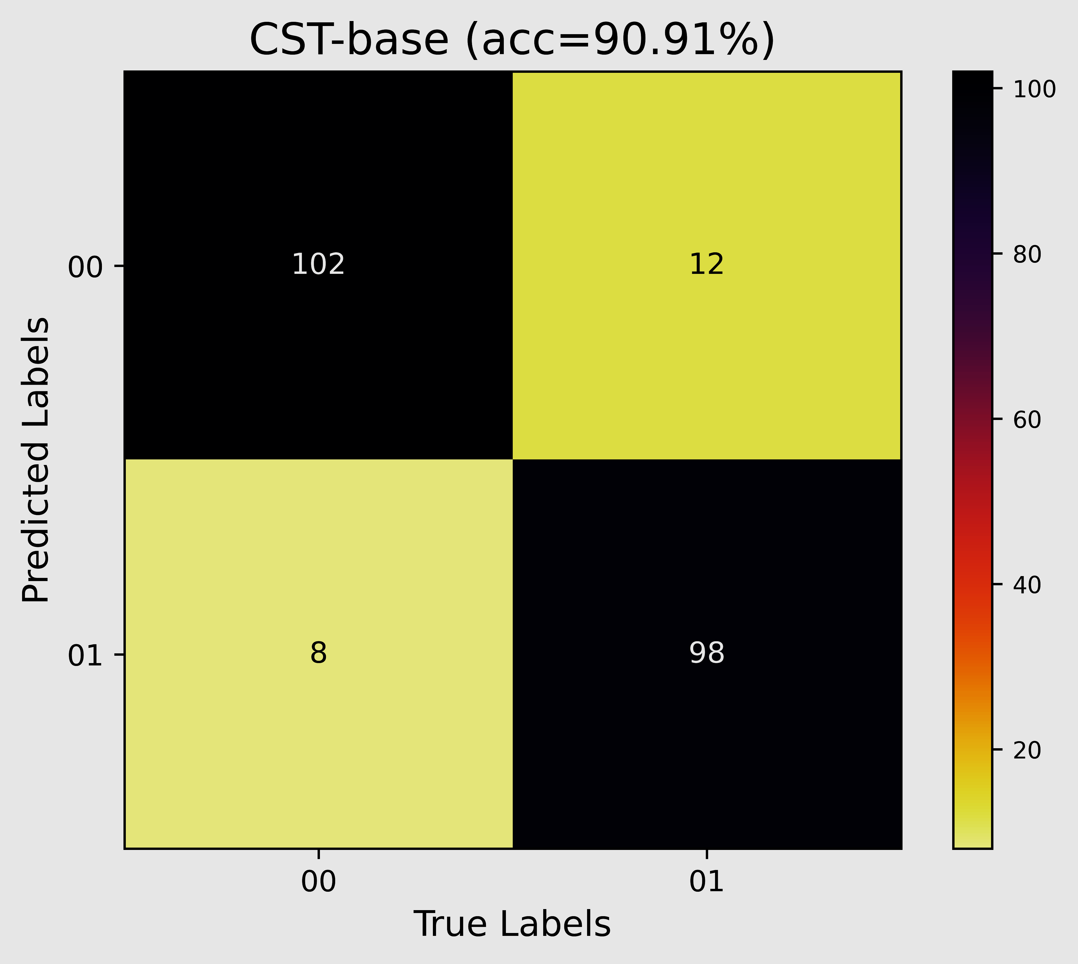
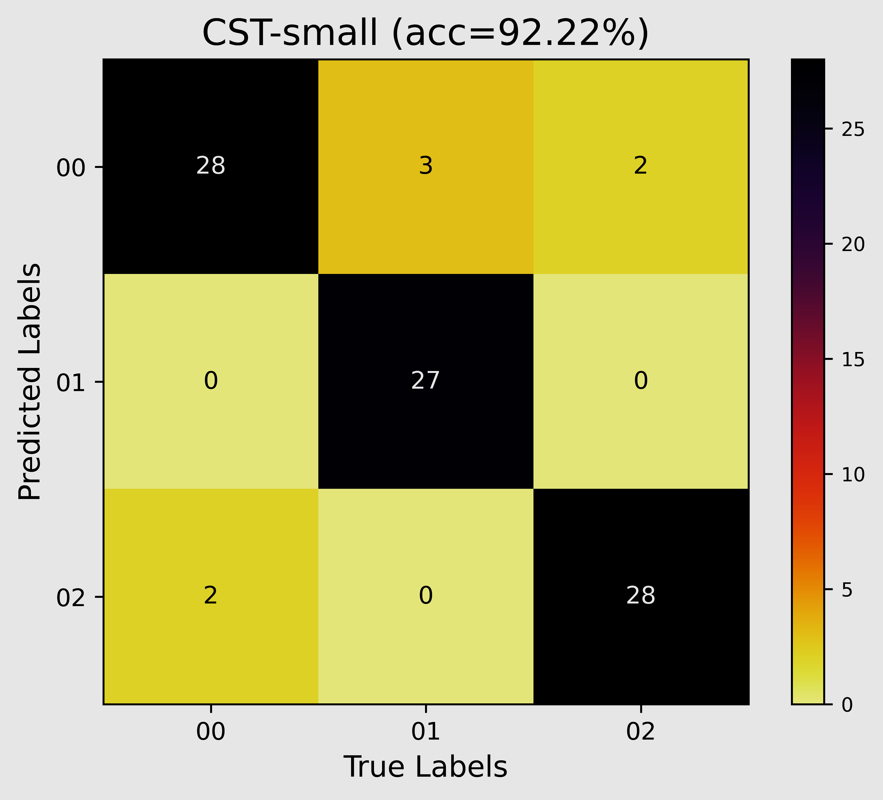
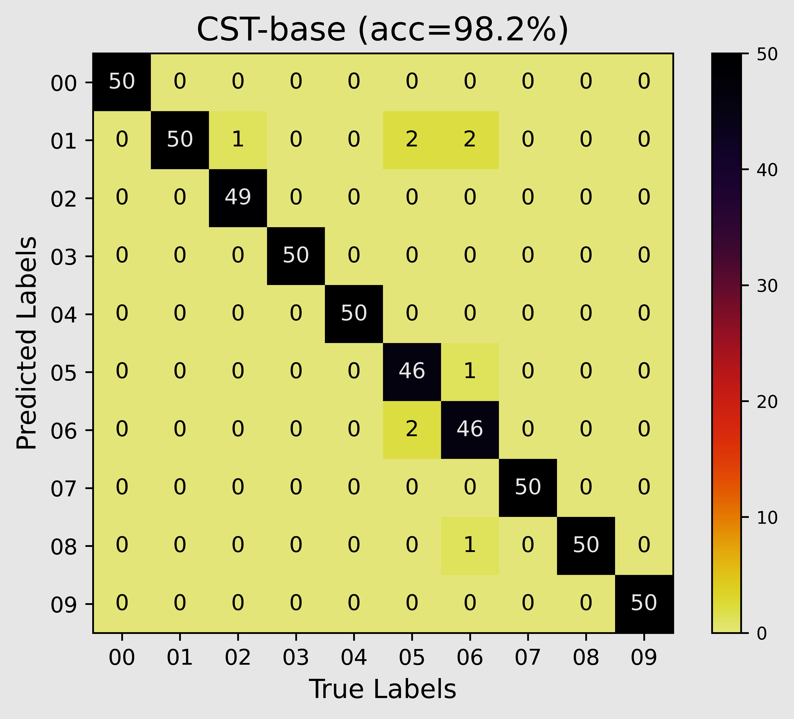
1.CST检测性能
CST系列模型在黄瓜数据集、香蕉数据集以及西红柿数据集下没有明显的分类偏好
(a)黄瓜数据集
(b)香蕉数据集
(c)西红柿数据集
图6 三个数据集下准确率最高模型的混淆矩阵

Slide 14
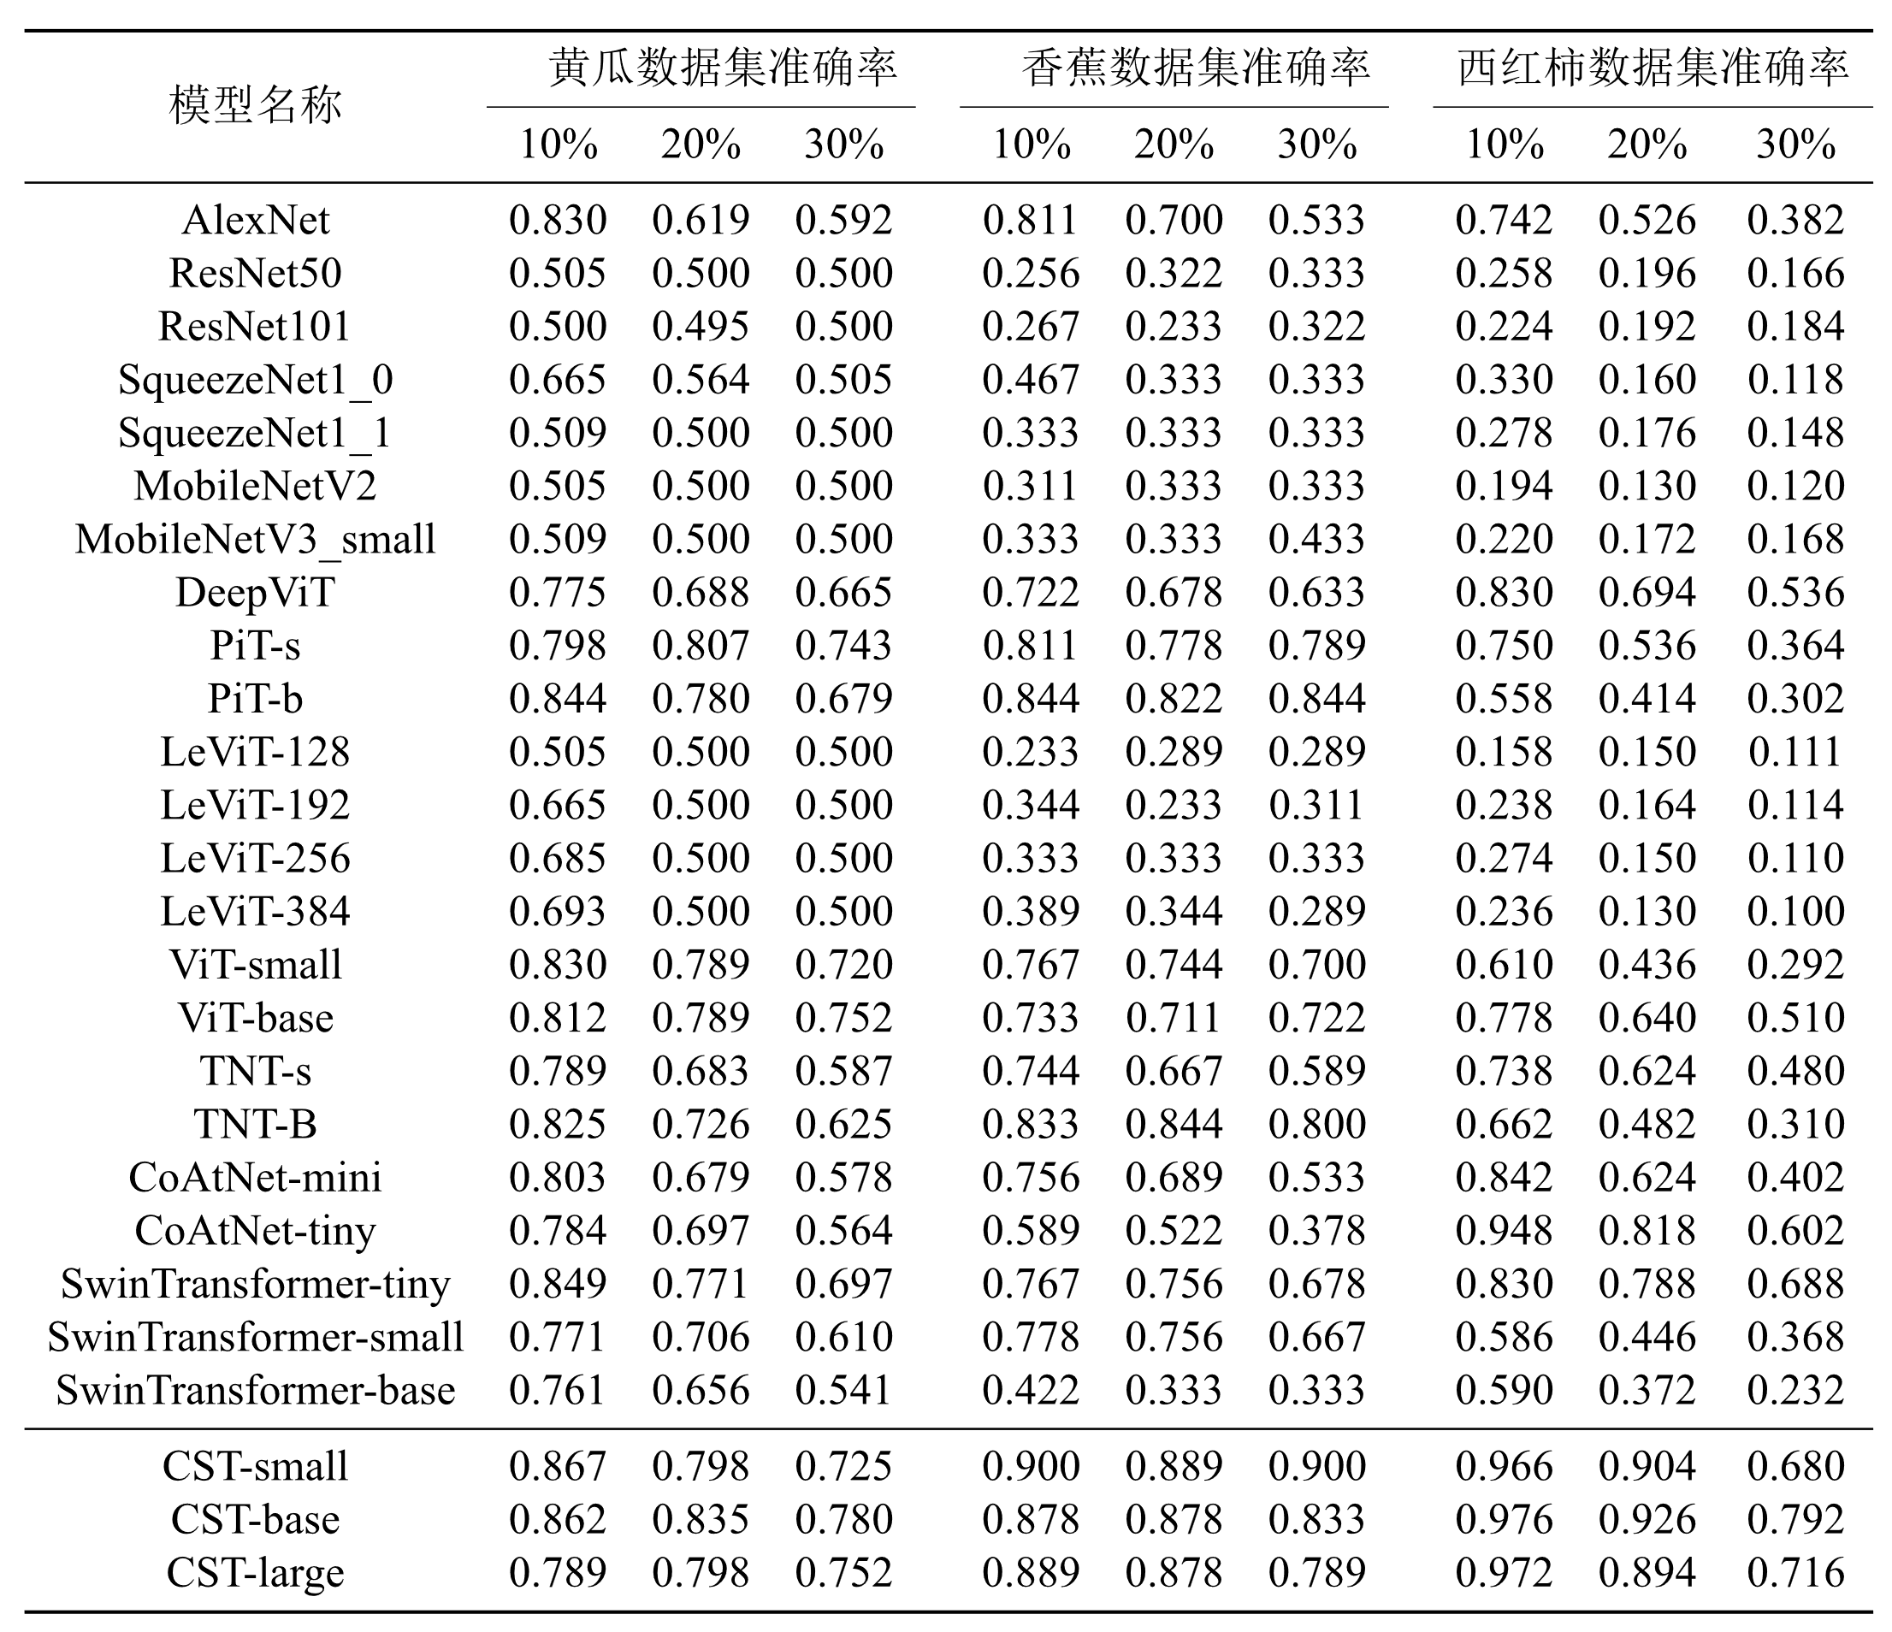
1.CST鲁棒性
表 3 模型在不同程度盐噪声比例下的测试集中的准确性
图7 增加噪声后的图像数据
由表3所示，当在图像中引入不同程度椒盐噪声的情况下，CST-base在黄瓜数据集和西红柿数据集下综合获得最高检测准确率
由表3所示， CST-small在香蕉数据集下获得最高的检测准确率

Slide 15
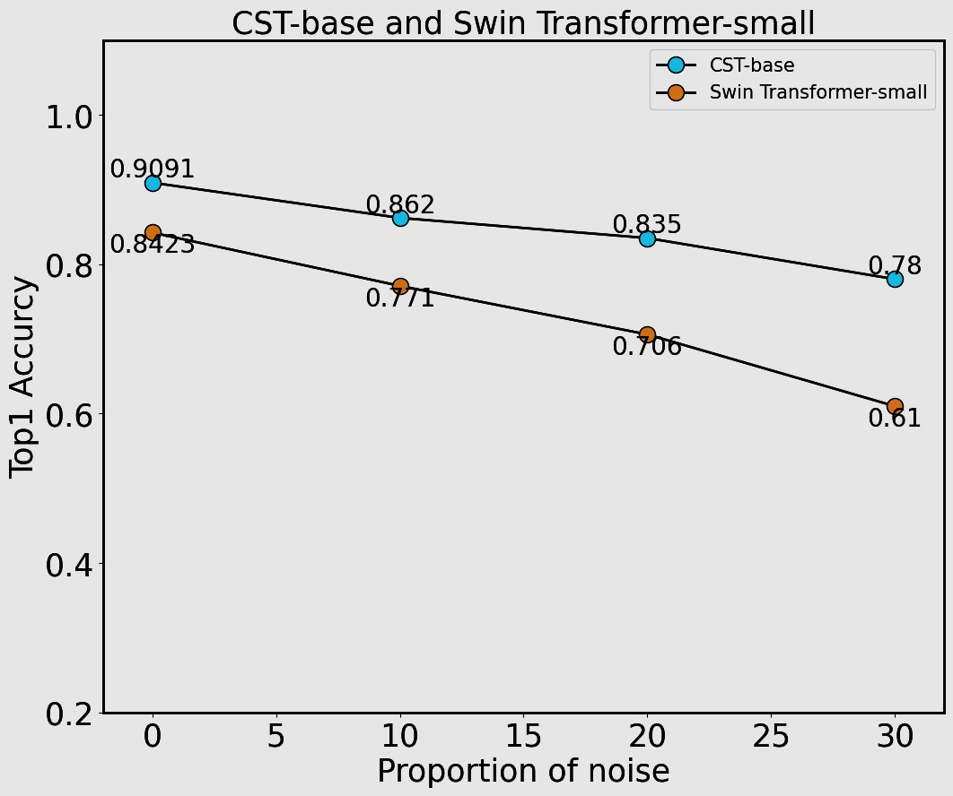
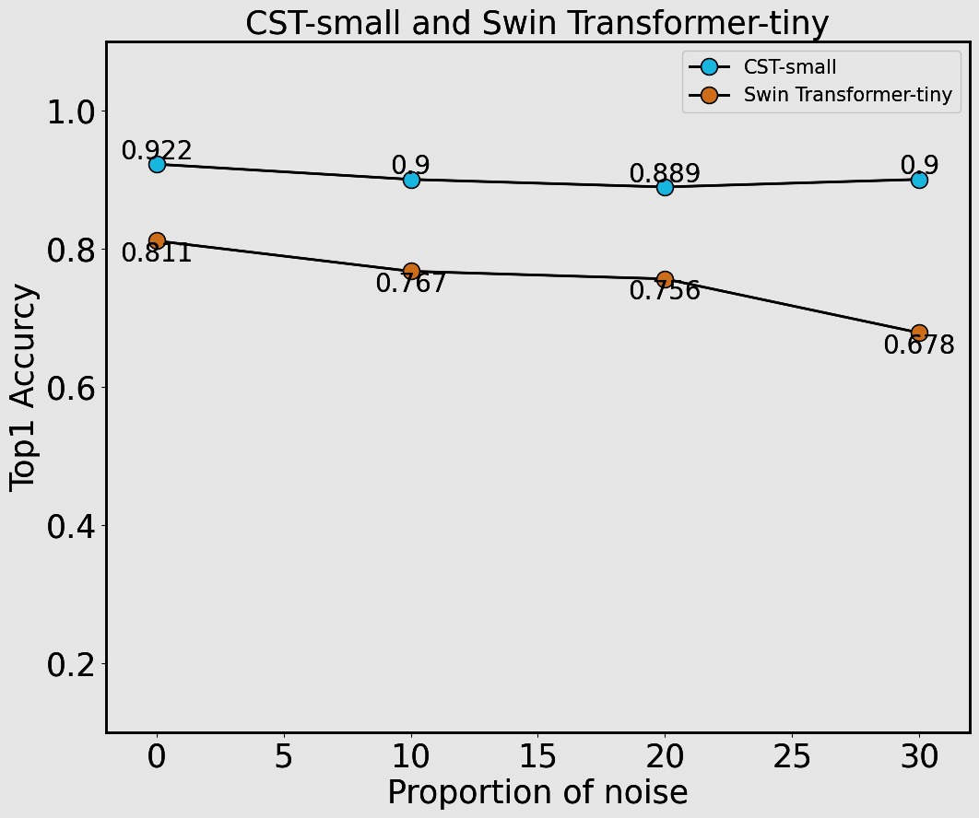
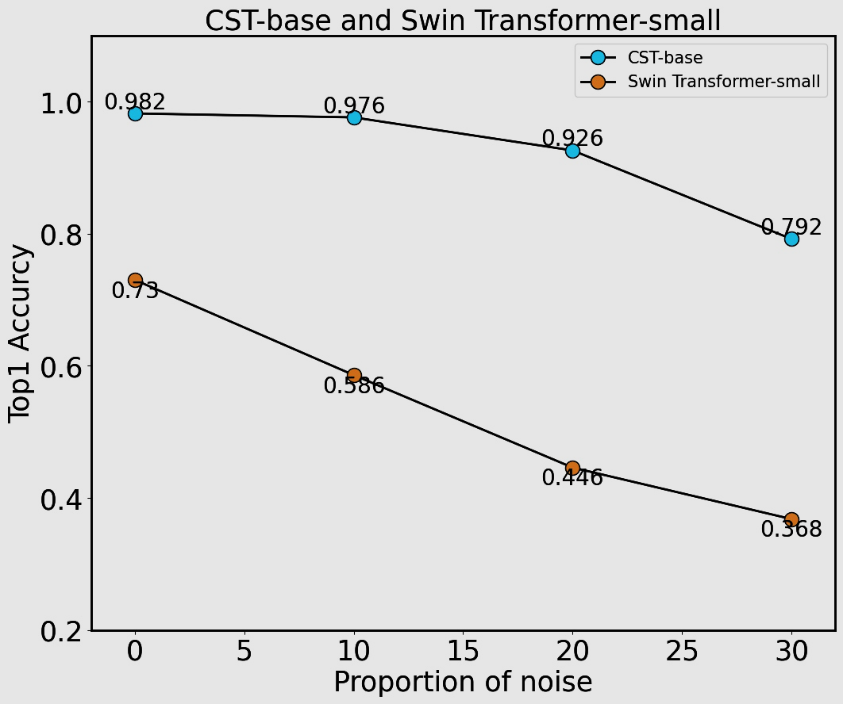
1.CST鲁棒性消融分析
(a)黄瓜数据集
(b)香蕉数据集
(c)西红柿数据集
图 8 CST 系列模型和 Swin Transformer在不同噪声下的准确率
当检测不同比例包含噪声的图像数据时，CST系列模型的检测准确率高于原始Swin Transformer模型
同时，当图像中噪声比例达到30%时，两类模型之间差距最大可达48.4%

Slide 16
2.植物病害识别及图像亮度影响研究
难点分析：
难点一：如何在杂草土壤的干扰下获得理想的准确率
解决方案：设计针对复杂环境下的图像数据特点的网络结构
难点二：如何降低ACmix模块^{[1]}对算力的需求
解决方案： 通过使用不包含残差结构的AlexNet^{[2]}作为算法框架
难点三：如何在不同图像亮度的影响下维持模型的检测准确率
解决方案：针对图像亮度对植物病害检测准确率产生影响的问题，通过在AlexNet中引入ACmix模块的方式，提出ACmixed AlexNet
[1] Pan X, Ge C, Lu R, et al. On the integration of self-attention and convolution[C]//Proceedings of the IEEE/CVF conference on computer vision and pattern recognition. 2022: 815-825.
[2] Krizhevsky A, Sutskever I, Hinton G E. Imagenet classification with deep convolutional neural networks[J]. Communications of the ACM, 2017, 60(6): 84-90.

Slide 17
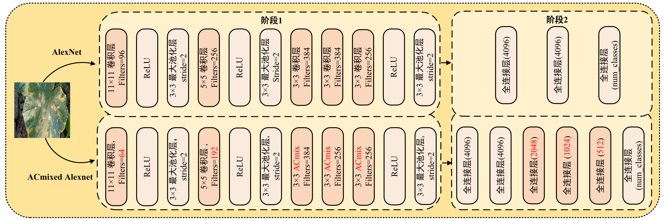
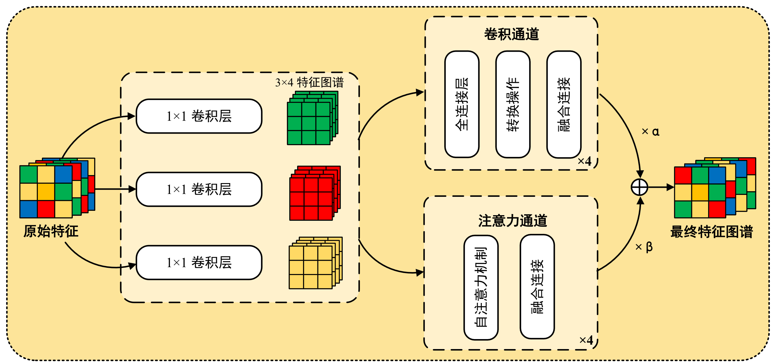
2.ACmixed AlexNet
主要贡献：
研究提出了ACmixed AlexNet用于复杂环境中植物病害检测的网络模型
本研究提出的网络模型通过ACmix模块整合自注意机制和卷积用于提取植物叶片病害特征；同时设计了新的分类器
ACmixed AlexNet在检测不同亮度的病害图像问题时表现出优异鲁棒性
图 9 ACmixed AlexNet 模型结构
图 10 ACmix模块运算过程

Slide 18
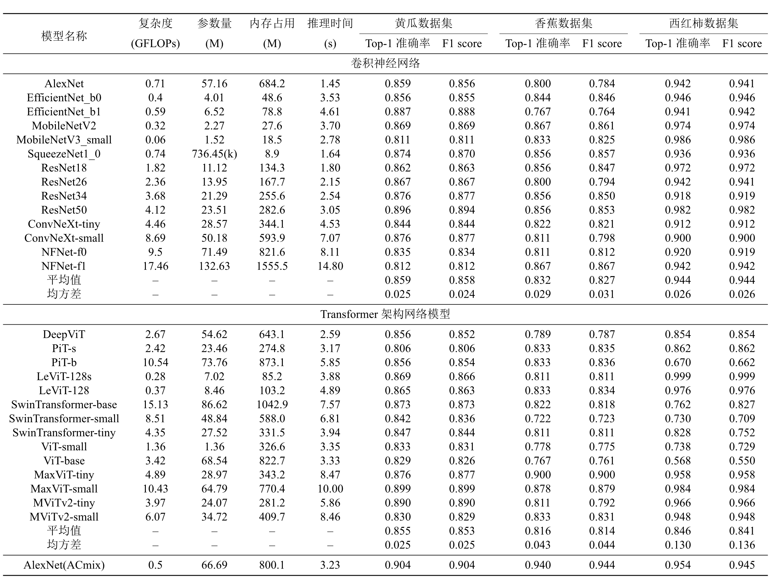
2.ACmixed AlexNet检测性能
表 4 三个数据集下模型的检测性能
复杂环境检测性能：
黄瓜数据集下，ACmixed AlexNet获得0.904的检测准确率，在该数据集下准确率最高
香蕉数据集下，ACmixed AlexNet获得0.940的检测准确率， 在该数据集下准确率最高
单一环境检测性能：
西红柿数据集下， ACmixed AlexNet获得0.954的检测准确率，和该数据集下最高准确率相差0.045

Slide 19
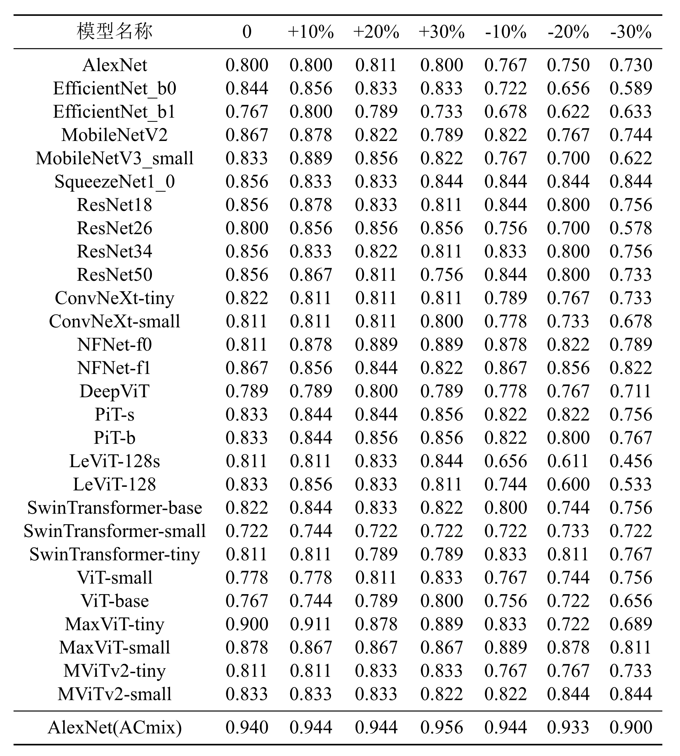
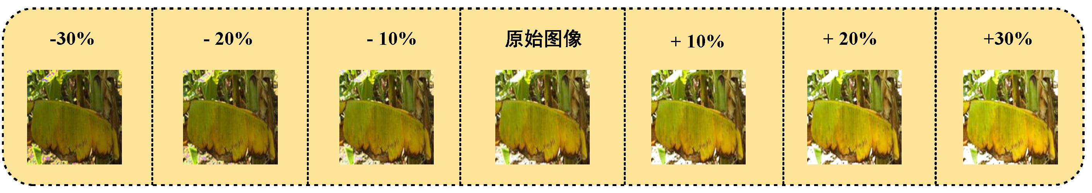
2.ACmixed AlexNet鲁棒性
表 5 不同程度图像亮度下模型的检测准确率
图 11 不同图像亮度的测试数据
不同图像亮度的情况下，ACmixed AlexNet在测试的模型中均获得最高的检测准确率，同时检测率不低于0.9

Slide 20
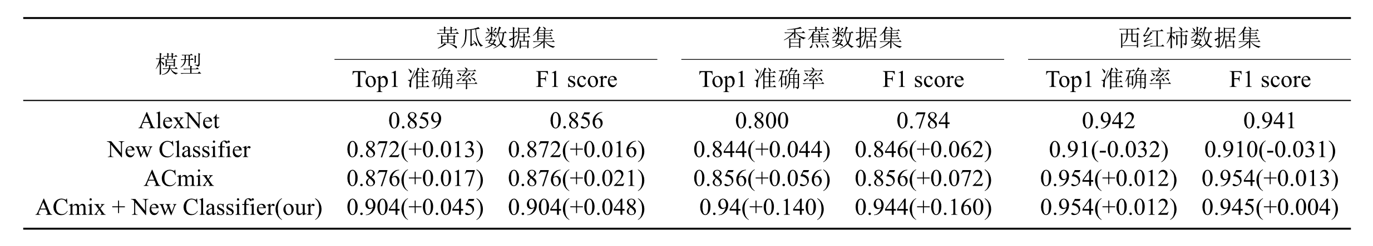
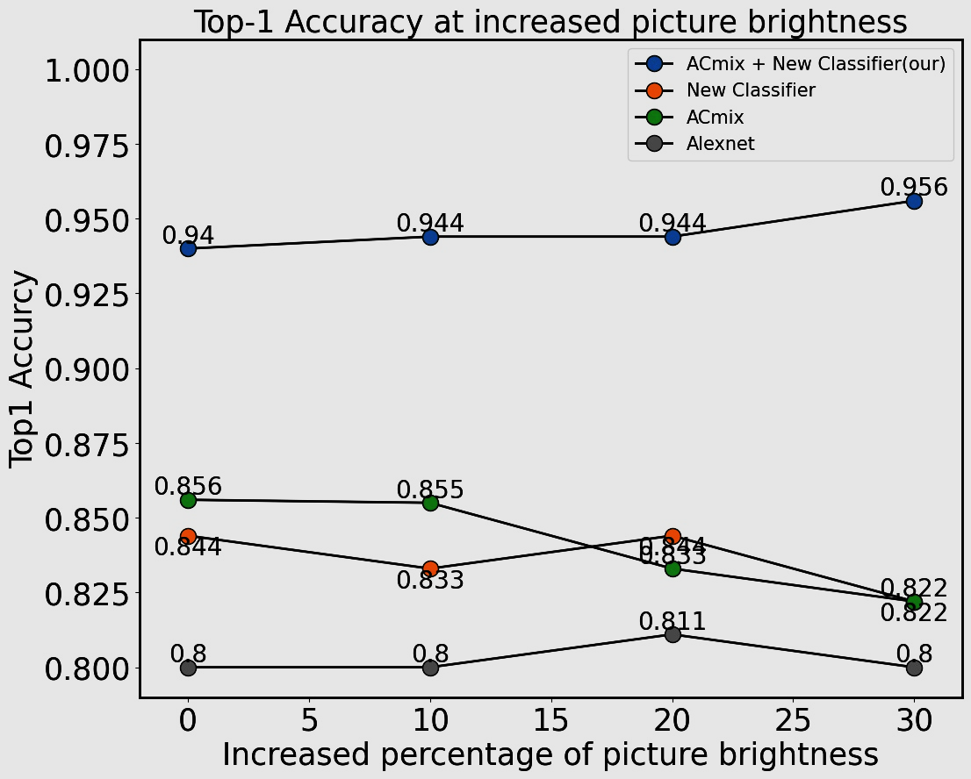
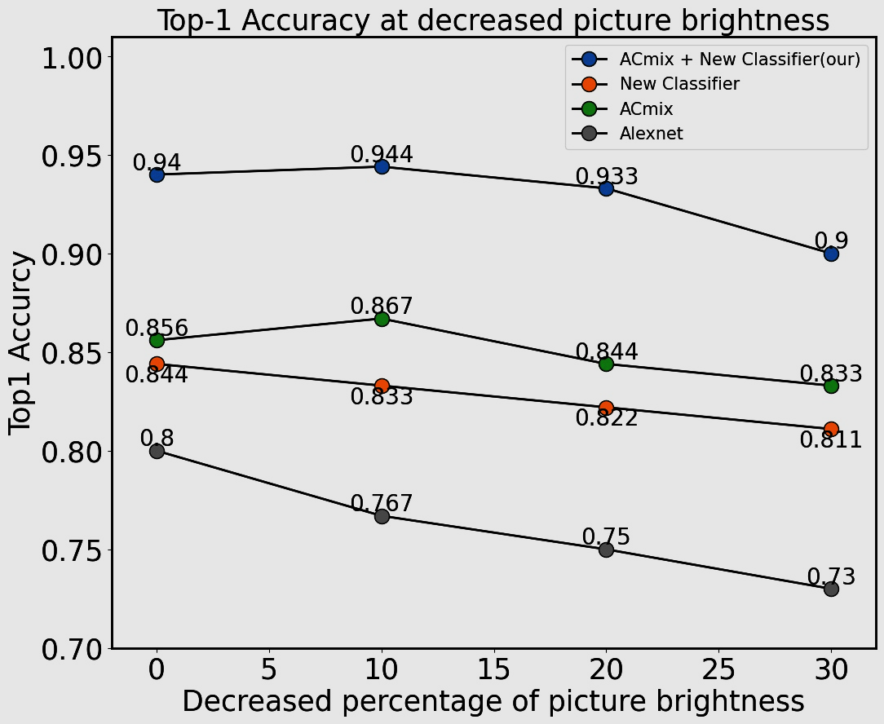
2.ACmixed AlexNet消融分析
表 6 不同模块组合下的模型检测性能
由表6可见，当检测原始亮度的图像数据时，AlexNet在同时采用ACmix模块以及新的分类器时获得的收益最高
由图11可见，当检测不同亮度的数据时， AlexNet在同时采用ACmix模块以及新的分类器时获得的收益最高
图 12 不同模块组合下模型性能表现

Slide 21
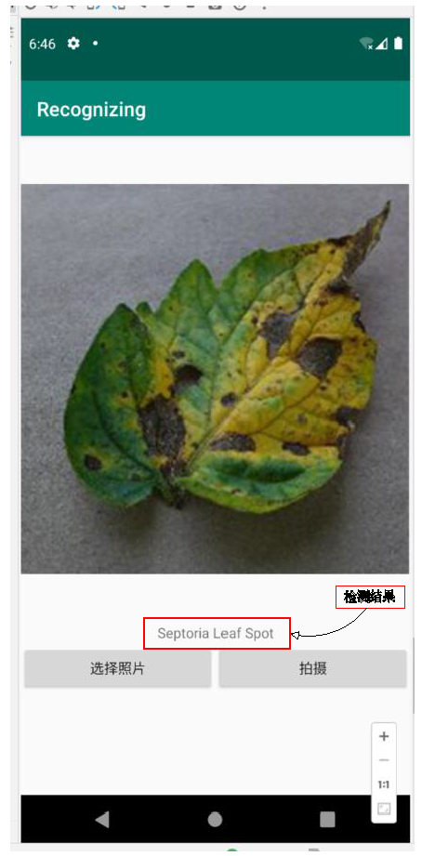
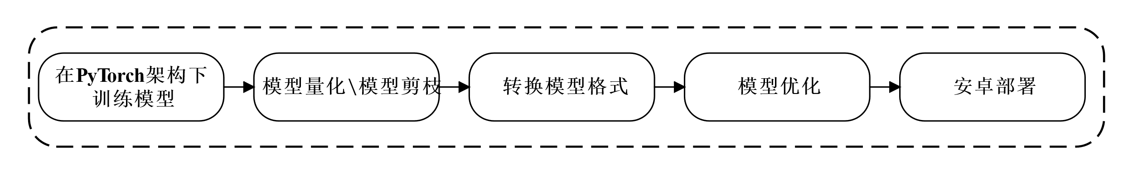
3.移动端部署及准确率测试
图 14 PyTorch Mobile 工作流程
采用PyTorch Mobile分别将CST系列模型和ACmixed AlexNet以安卓软件的方式实现部署
在部署前为了降低软件对硬件的需求，通过模型剪枝的方式降低模型参数量
图 13 Android 端交互 UI 界面

Slide 22
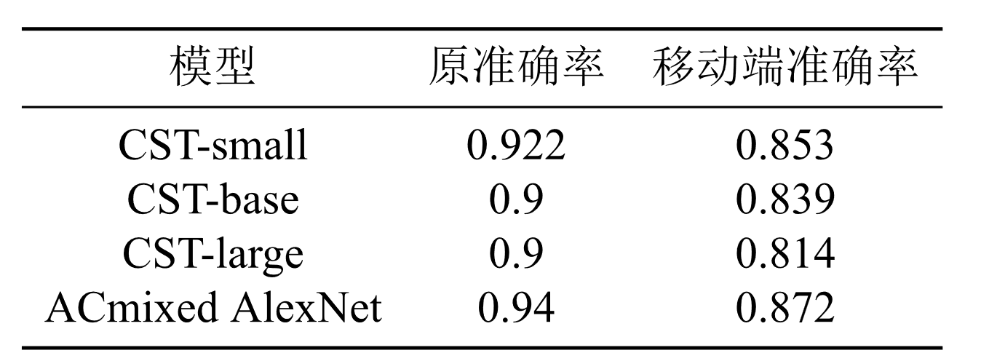
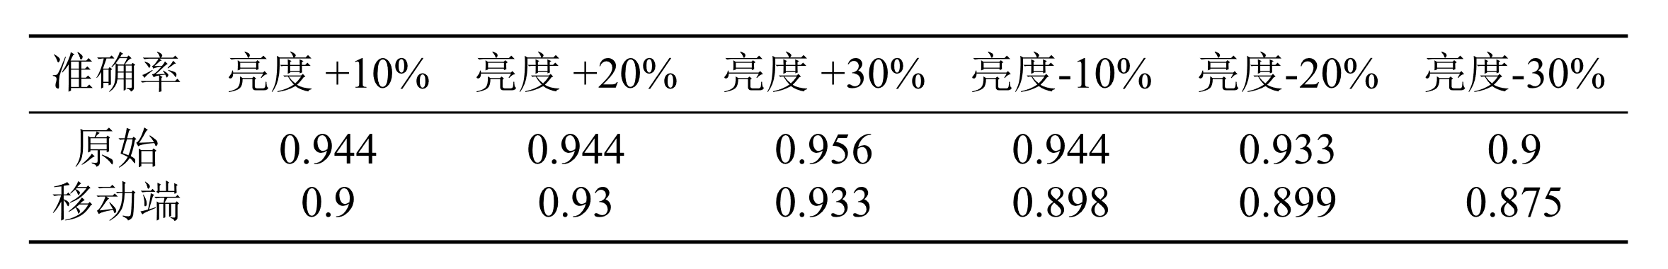
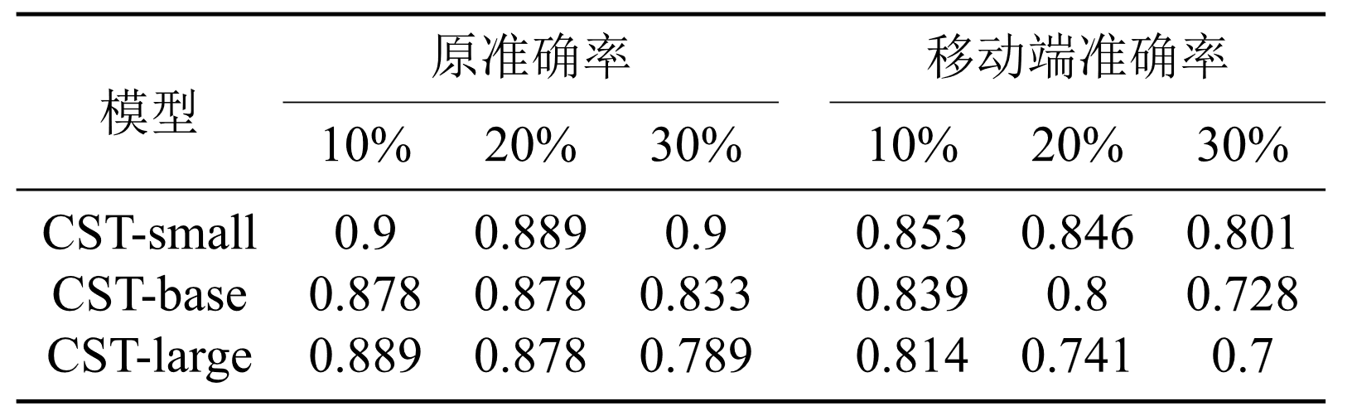
3.移动端准确率测试
表 7 部署在 Android 移动端后检测性能
表 9 部署在 Android 移动端后在不同图像亮度下的检测性能
由于在部署前对模型剪枝的方式降低模型参数量，导致模型的检测准确率均有不同程度的降低
如表7-9所示，原始检测准确率、CST针对噪声影响的准确率以及ACmixed AlexNet针对图像亮度的检测准确率，整体降低10%以内
表 8 部署在 Android 移动端后在噪声条件下的检测性能

Slide 23
汇报提纲
研究背景
研究内容
研究展望
研究总结

Slide 24

研究展望
由于CST系列模型仍然有着大量的模型参数，其中CST-small具有2千万的参数量，CST-base有4千万的参数量而CST-large达到了8千万的参数量；同时ACmixed AlexNet有着800M的存储需求。未来需进一步探索模型优化方案。
本研究中为了提高所部署的模型在移动安卓手机中的运行效率，在部署前进行模型剪枝，导致其在移动端的检测表现有所下降。未来应该进一步优化剪枝设计。
本研究仅于Android终端中实现模型算法，未来需根据农业生产中的实际需求丰富部署方案。

Slide 25
汇报提纲
研究背景
研究内容
研究展望
研究总结

Slide 26
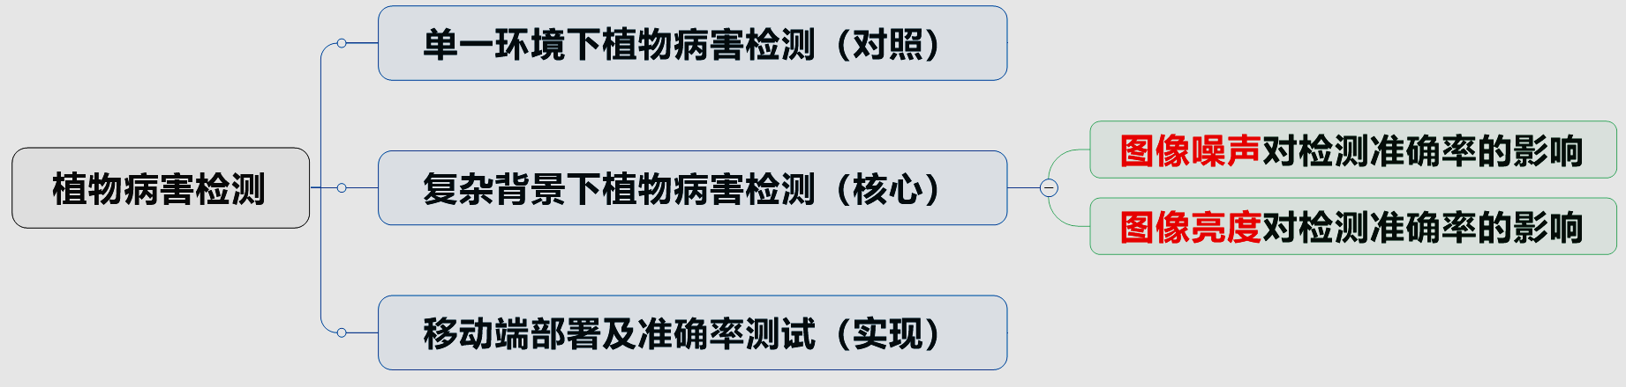
研究总结
图 15 研究内容

Slide 27
硕士研究工作汇报
感谢聆听！
恳请各位老师批评指正！

